Slide 1
事前準備
国勢調査からの収入予測の分析・予測モデルの作成
Takato Matsumoto
takato.matsumoto0114@gmail.com

Slide 2
事前準備
Signateのアカウント作成
Signate Competitionへの参加
以下の2つの事前準備をお願いします

Slide 3
事前準備
Signateのアカウント作成
Signate Competitionへの参加

Slide 4
Signateのアカウント作成
以下のURLからSignateのアカウントを作成してください
https://signate.jp/

Slide 5

Signateのアカウント作成
SignateのページでSign upをクリックします

Slide 6
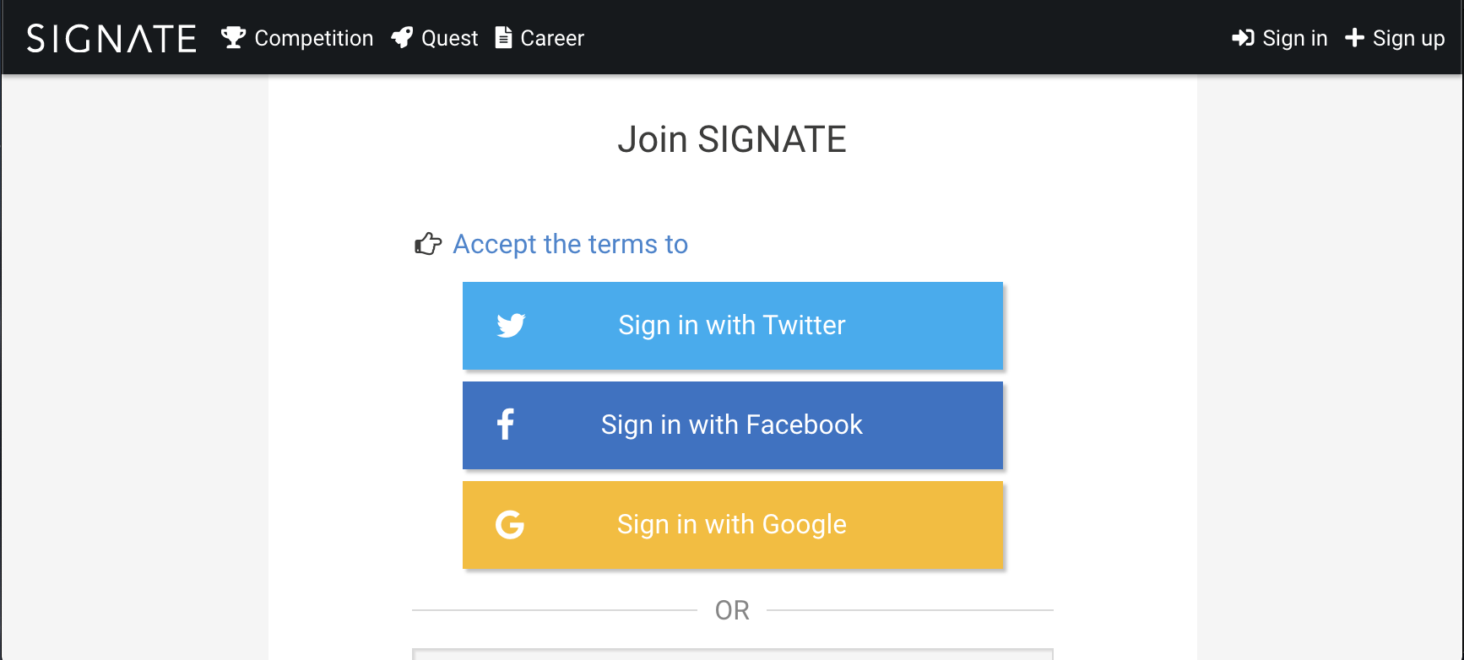
Signateのアカウント作成
Sing in with Googleをクリックします

Slide 7
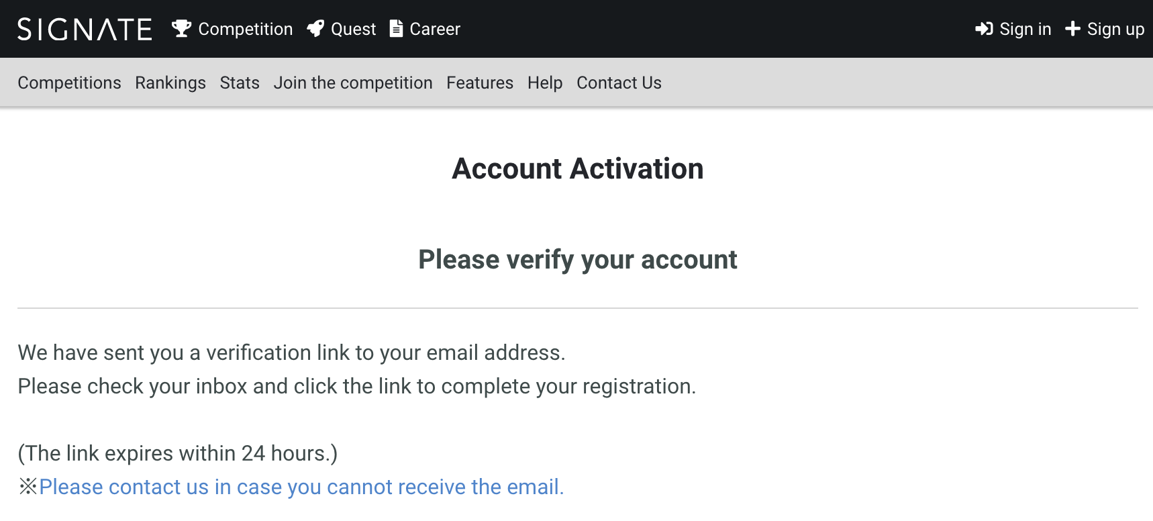
Signateのアカウント作成
Google accountに登録メールが送信されます

Slide 8
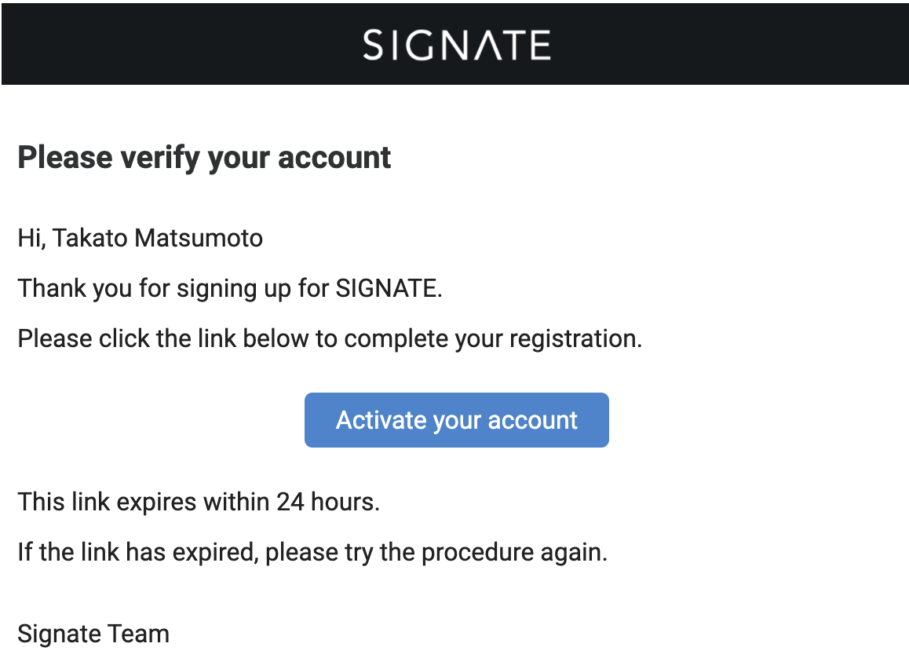
Signateのアカウント作成
送られてきたメールのActivate your accountをクリックします
登録ページに移動します

Slide 9
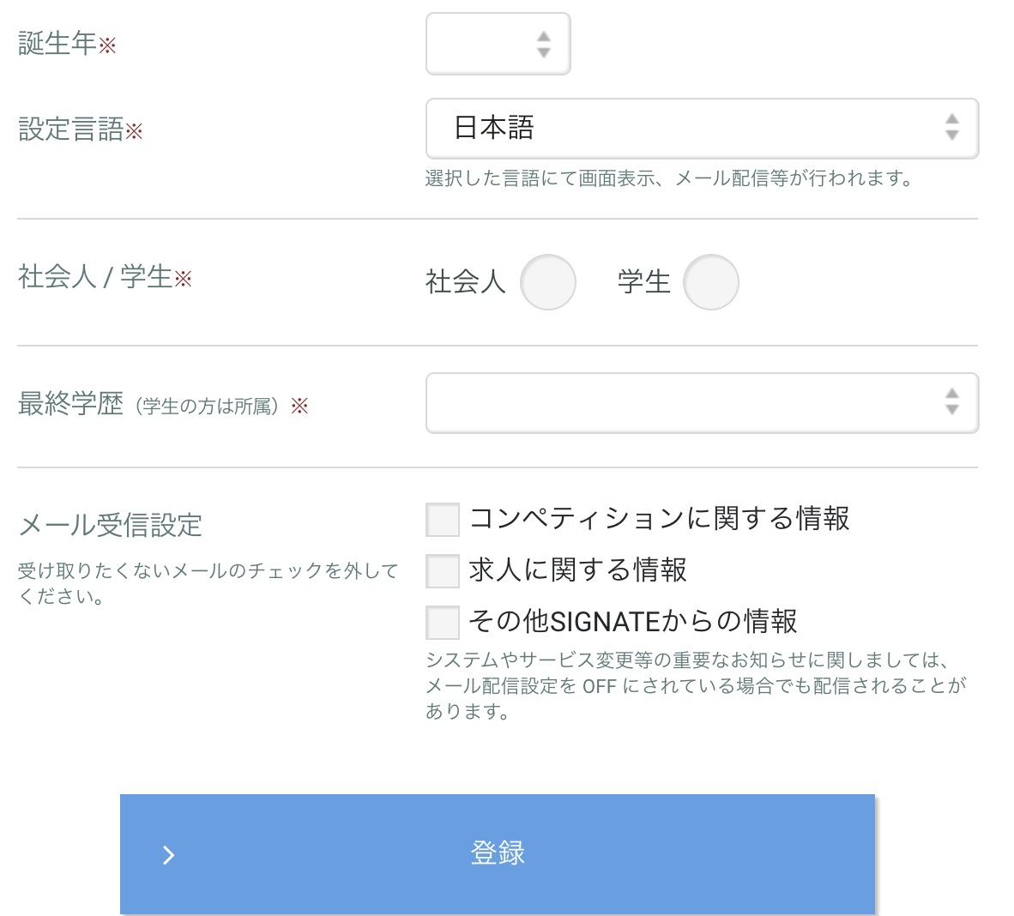
Signateのアカウント作成
必要な情報を入力して、登録ボタンをクリックするとアカウント作成完了です

Slide 10
事前準備
Signateのアカウント作成
Signate Competitionへの参加

Slide 11
Signate Competitionへの参加
Signateアカウント作成後，以下のCompetitionへ参加してください
国勢調査からの収入予測
https://signate.jp/competitions/107

Slide 12
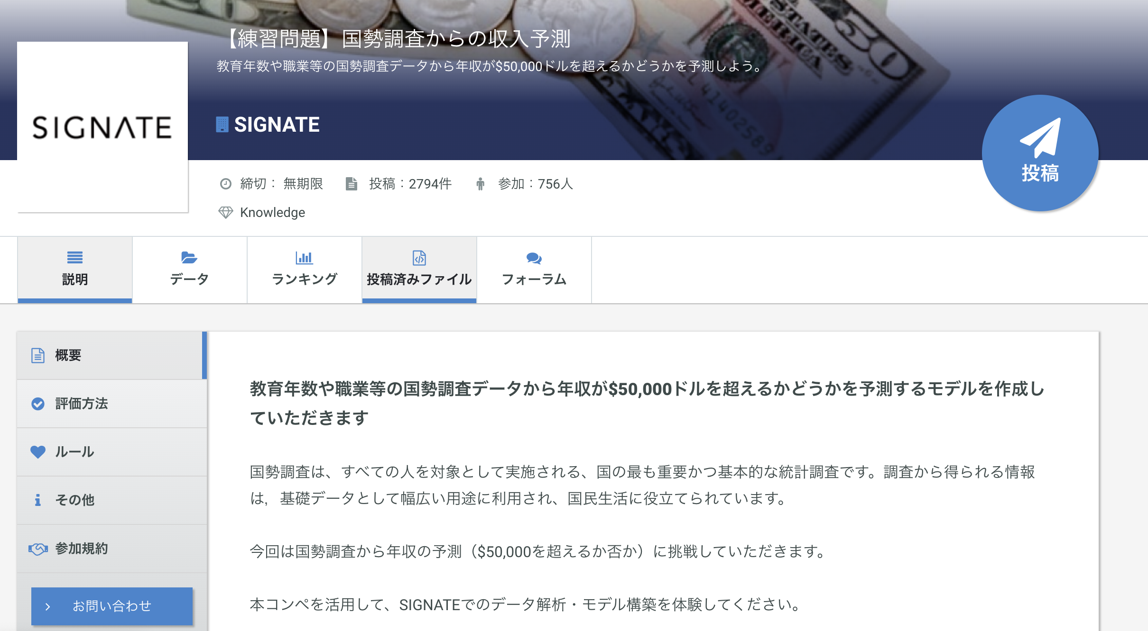
Signate Competitionへの参加
投稿ボタンをクリック

Slide 13
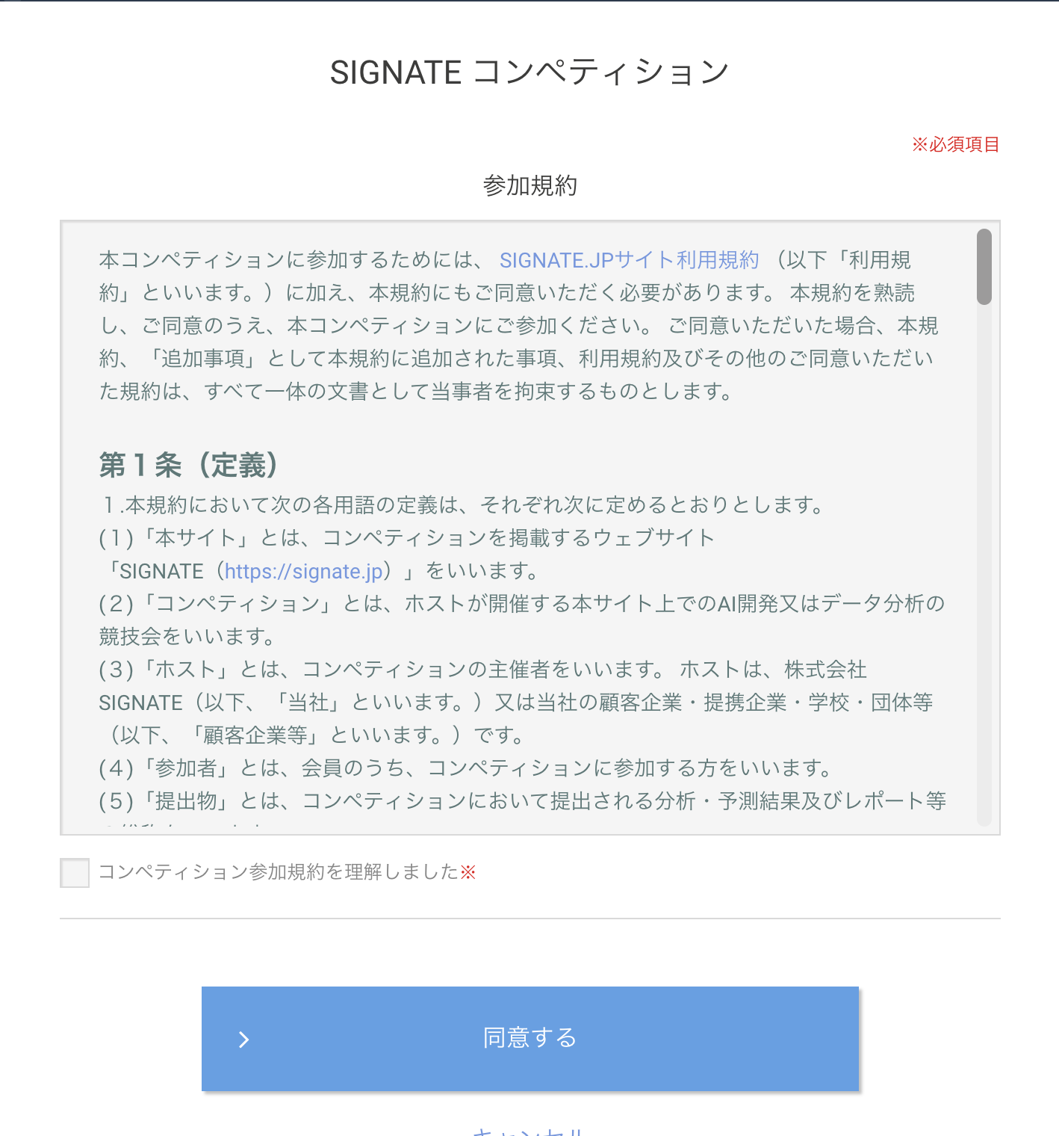
Signate Competitionへの参加
チェックボックスにマークして、同意するをクリックすると参加できます

Slide 14
おわりに
事前準備で詰まったところや，分からないところ等ありましたら以下のアドレスまでお願い致します
takato.matsumoto0114@gmail.com
松本 崇斗(まつもと たかと)

